Slide 1

复杂电离层短波反射模型
三维磁离子反射、局部P2P与外部验证阶段进展
汇报人：____
单位：____
日期：____年__月__日
Notes:
开场说明本阶段面向复杂电离层中的短波反射路径与传播参数，不将几何光学结果表述为全波场。
[Sources]
- D:\code11\IRI01\IRI03\TID\code\word\hf_3d_hf_reflection_model_ppt_content_draft_2026-07-26.txt

Slide 2
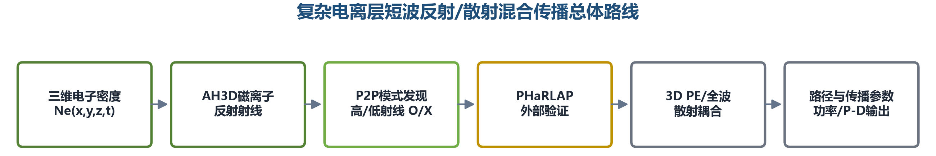
项目目标与研究对象
研究目标
建立复杂三维电离层中的短波反射路径与传播参数计算链，为后续反射—散射混合建模提供统一几何光学基础。
输入：统一三维电子密度场 Ne(x,y,z,t)，算法不依赖场景标签。
输出：O/X轨迹、落点、反射高度、几何程、群程、群时延与分支状态。
当前进度：三维介质、AH3D反射、局部P2P与内部验收已形成证据链。
能力边界：AH3D是三维磁离子几何光学射线模型，不是全波求解器。
总体路线：介质 → 反射 → P2P → 验证 → 波动/散射
AH3D（三维磁离子射线追踪）的核心计算公式体系，由Haselgrove射线方程和Appleton-Hartree色散关系两大部分构成。前者是描述射线如何在三维空间中传播的运动方程，后者则定义了作为传播介质的电离层本身的电磁特性。
Ne(x,y,z,t) → D(r,k,ω)=0 → r(s), k(s) → 传播观测量
先解决“路径与时延”，再扩展“相干场、散射与功率”。
1/12
Notes:
先界定研究对象与输出，再说明当前路线以反射路径可信度为准入条件。
[Sources]
- D:\code11\IRI01\IRI03\TID\code\word\hf_3d_hf_reflection_model_ppt_content_draft_2026-07-26.txt
- D:\code11\IRI01\IRI03\TID\code\output2\report_assets\reflection_route_2026-07-26\01_overall_route.png

Slide 3
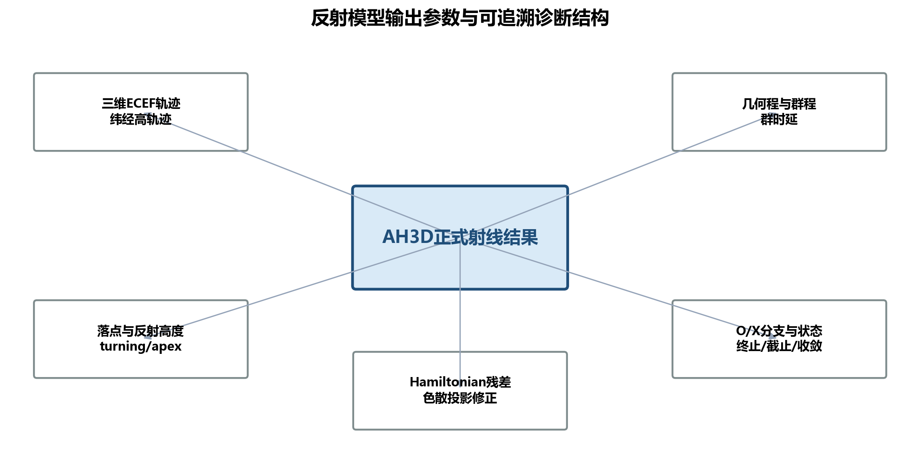
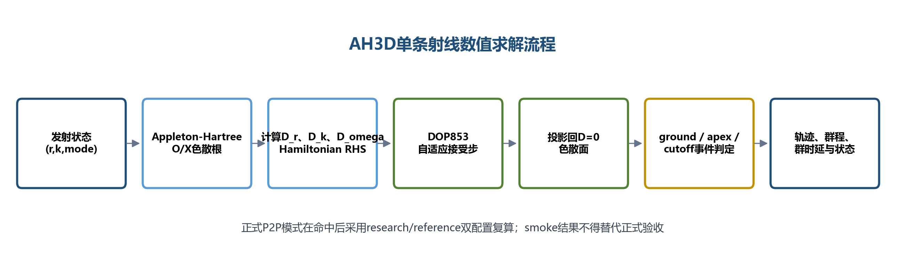
AH3D三维磁离子反射方程与数值求解
物理方程
X=ωp²/ω²，Y=ωB/ω，Z=ν/ω
D(r,k,ω)=0
dr/dτ = ∂D/∂k dk/dτ = −∂D/∂r
vg = −Dk/Dω τg = ∫ ds/|vg|
可复核输出：轨迹、路径量、分支状态、数值残差与哈希
ECEF位置与物理波矢作为状态；O/X分支连续追踪。
DOP853自适应步进；接受步后投影回D=0。
多尺度中心差分计算空间梯度；终值采用高精度复算。
near-cutoff、evanescent和非有限状态显式拒绝。
终止状态：turning / ground / upper-boundary / grid-exit / physics-domain-rejected
2/12
Notes:
按折射物理、Hamiltonian方程、数值积分和终止状态讲解；明确本模型不求解完整Maxwell波场。
[Sources]
- D:\code11\IRI01\IRI03\TID\code\word\hf_3d_hf_reflection_model_ppt_content_draft_2026-07-26.txt
- D:\code11\IRI01\IRI03\TID\code\output2\report_assets\reflection_route_2026-07-26\06_ah3d_output_structure.png
- D:\code11\IRI01\IRI03\TID\code\output2\report_assets\reflection_route_2026-07-26\05_ah3d_numerical_flow.png

Slide 4
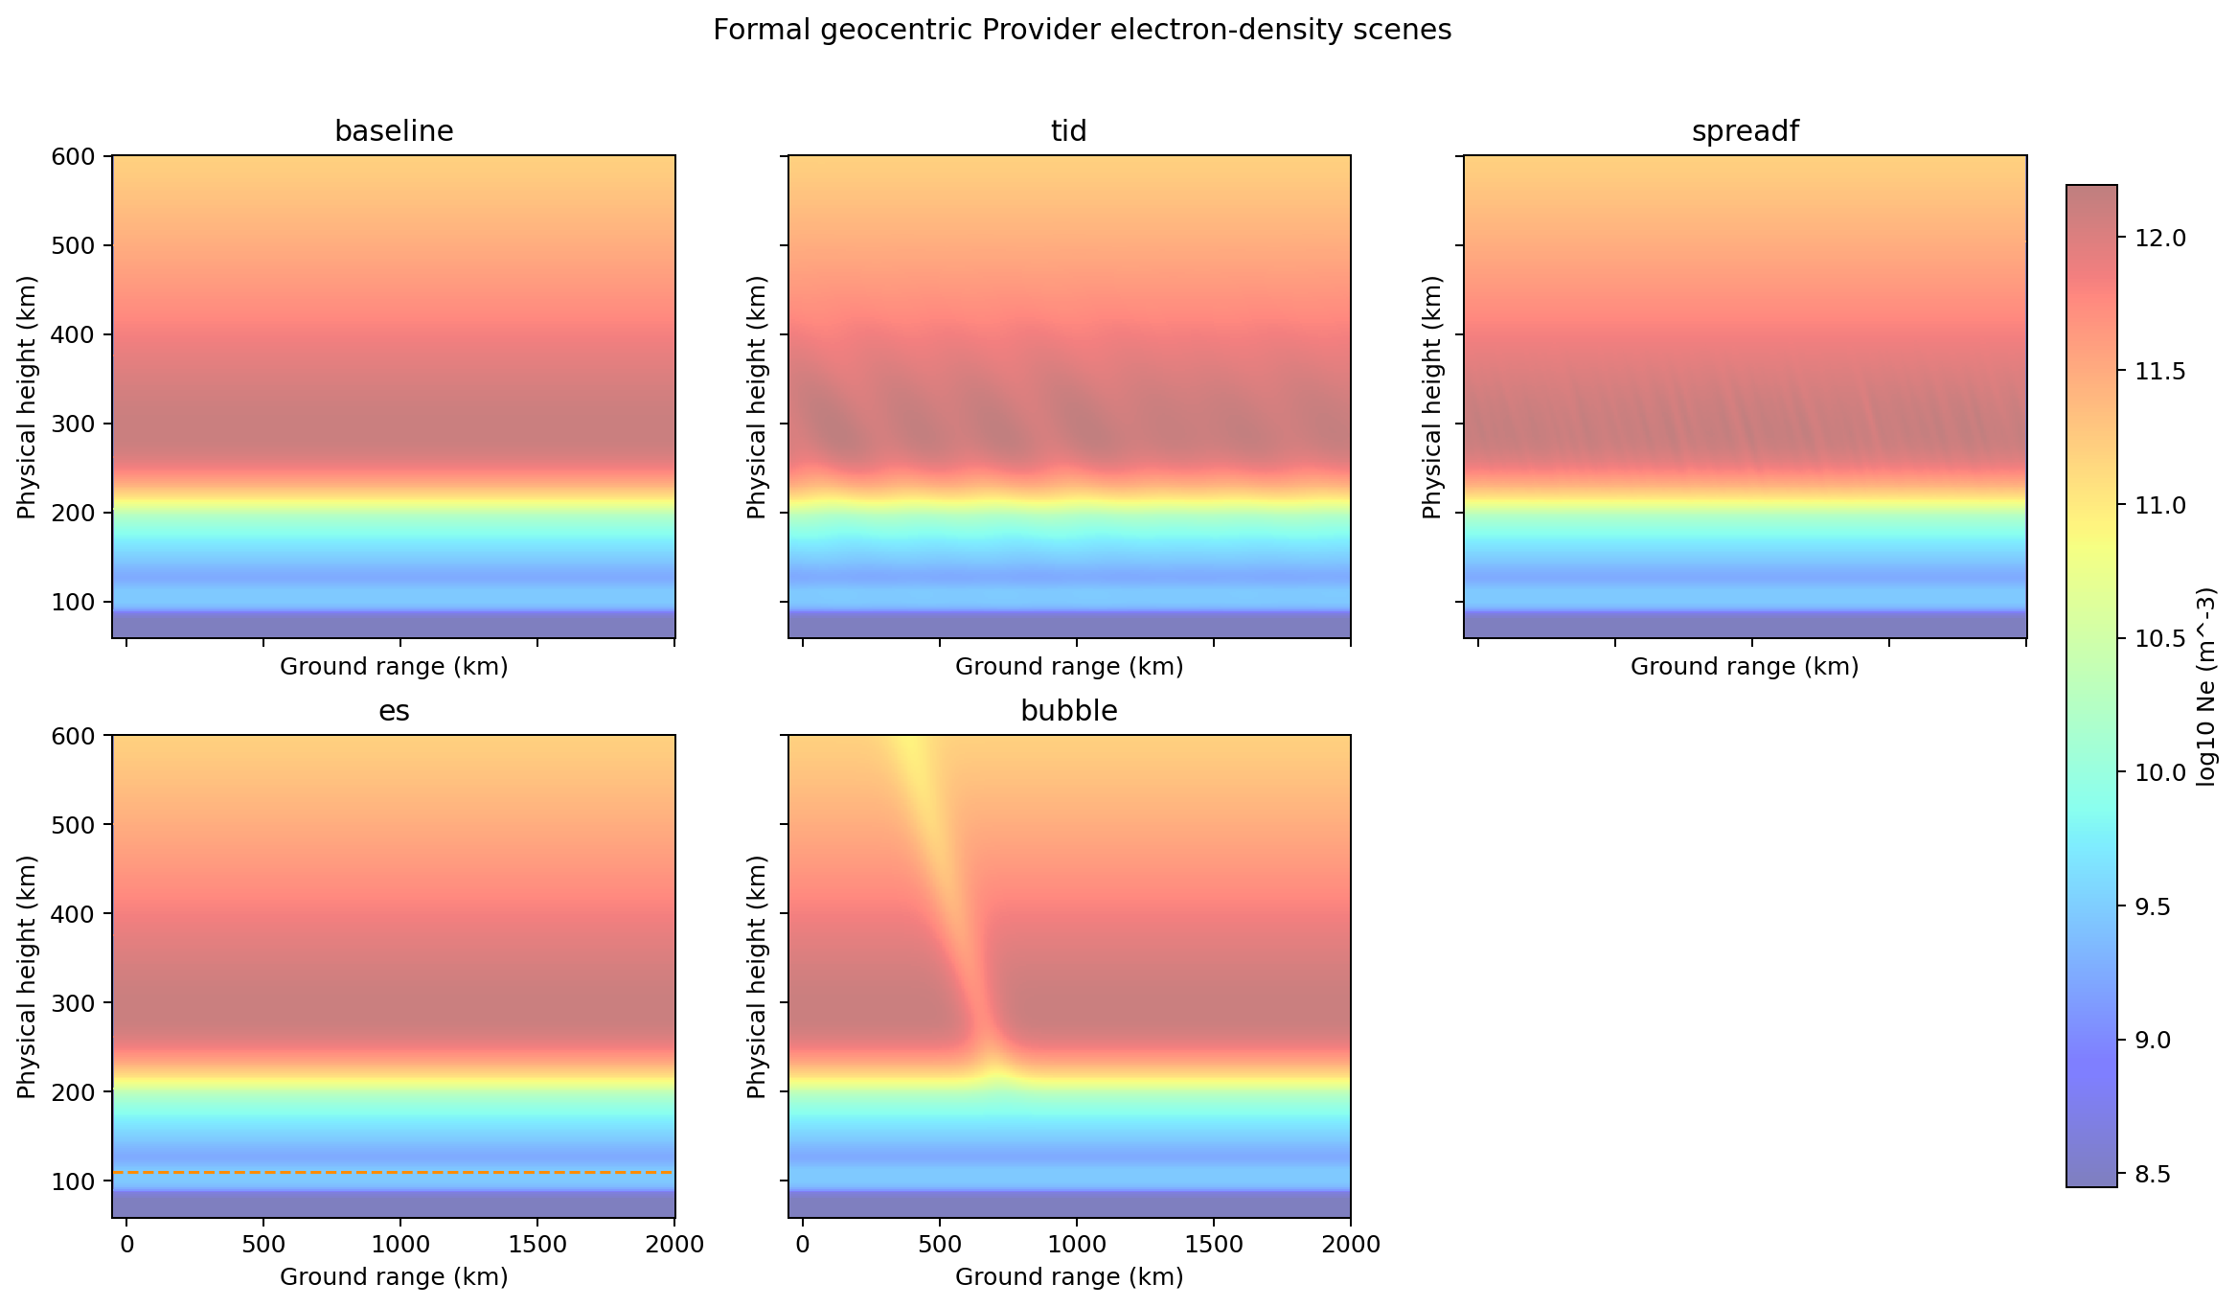
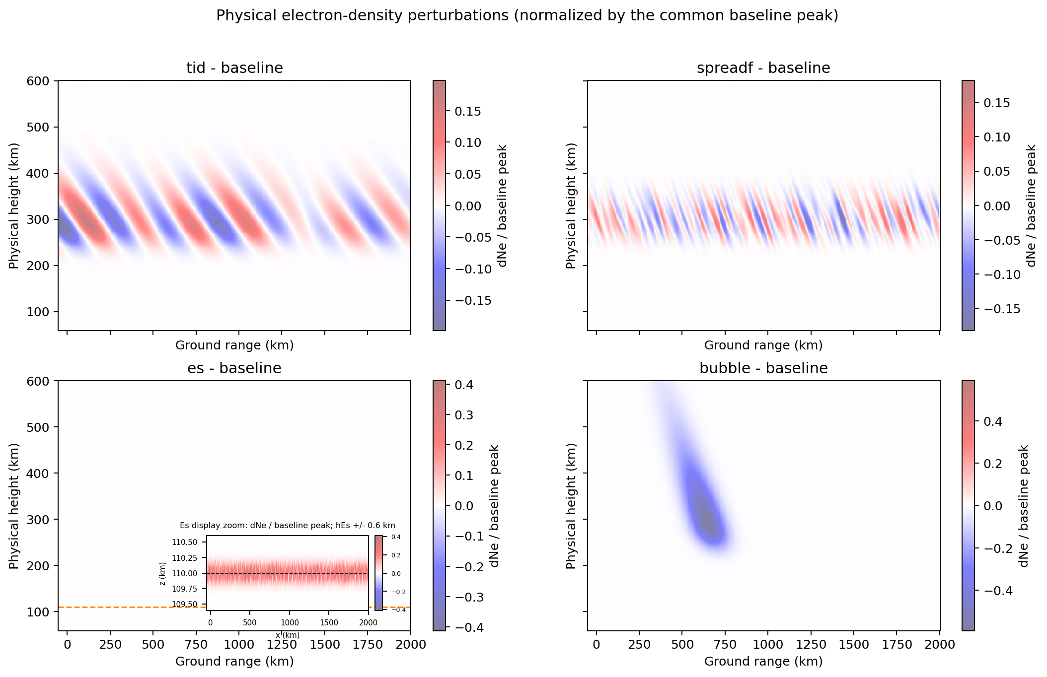
五类复杂电离层介质及物理修正
Baseline、TID、Spread-F、Es、Bubble电子密度结构
相对扰动采用参数化模型，非电离层动力学演化
Baseline：平滑背景。
TID：长尺度传播型扰动。
Spread-F：F区随机不规则结构的参数化入口。
Es：约110 km窄层增强。
Bubble：F区底边约束的场向高斯耗空管，非动力学EPB羽流。
Wb(z)=½[1+tanh((z−200 km)/20 km)]
δNe,bubble=−δmax·Wb(z)·G∥·G⊥
3/12
Notes:
依次说明五类介质差异、Es仅显示增强，以及Bubble通过F区底边门控修正低高度非物理耗空。
[Sources]
- D:\code11\IRI01\IRI03\TID\code\word\hf_3d_hf_reflection_model_ppt_content_draft_2026-07-26.txt
- D:\code11\IRI01\IRI03\TID\code\output2\report_assets\reflection_route_2026-07-26\02_ne_scene_comparison.png
- D:\code11\IRI01\IRI03\TID\code\output2\report_assets\reflection_route_2026-07-26\03_ne_relative_perturbations.png
- D:\code11\IRI01\IRI03\TID\code\output2\report_assets\reflection_route_2026-07-26\10_bubble_morphology_closure.png
- D:\code11\IRI01\IRI03\TID\code\output2\report_assets\reflection_route_2026-07-26\formal_complex_scene_manifest.json

Slide 5
AH3D输出证据与P2P接收机约束
F(β,az)=[Δx,Δy]ᵀ=0
Jij=[Fi(θ+hj)−Fi(θ−hj)]/(2hj)
正式根：ground终止 + 数据有限 + research复算 + 落点误差 < 5 km
类别 | 关键字段/结果 | 单位 | 物理或验收语义
轨迹 | trajectory_ecef；链路x/y/z | km | 三维正式状态与派生坐标
落点 | landing；east/north | km | 接收机二维命中差
反射 | apex/turning；反射高度 | km | 转向点与最高高度
路径量 | geom_path_km | km | 三维轨迹几何程
群传播 | group_path；tau_ms | km/ms | 群程与群时延；不混用几何程
波模/状态 | O/X；branch/termination | 枚举 | 分支连续性与终止原因
追踪证据 | Provider/config/code hash | SHA-256 | 输入、源码、产物签名
环节 | 本轮固定配置 | 正式要求
种子 | 每分支1个最近ground种子 | 局部搜索；不代表全角域
优化器 | 有界TRF；≤5次评估 | 角度不得越界
优化积分 | smoke | 仅降低搜索成本
终值复算 | research | 结果进入正式图表
终止/门槛 | ground；误差<5 km | 非ground/非有限拒绝
完整性 | seeded_local_roots | P2-6H仍延期
PNG用于视觉检查；CSV/JSON保存数值；日志与manifest保证复核。
4/12
Notes:
先说明如何命中接收机，再说明正式根门槛、结果字段和追踪证据。
[Sources]
- D:\code11\IRI01\IRI03\TID\code\word\hf_3d_hf_reflection_model_ppt_content_draft_2026-07-26.txt
- D:\code11\IRI01\IRI03\TID\code\output2\report_assets\reflection_route_2026-07-26\formal_complex_scene_ox_p2p_manifest.json
- D:\code11\IRI01\IRI03\TID\code\output2\report_assets\reflection_route_2026-07-26\formal_complex_scene_ox_p2p_acceptance.json

Slide 6
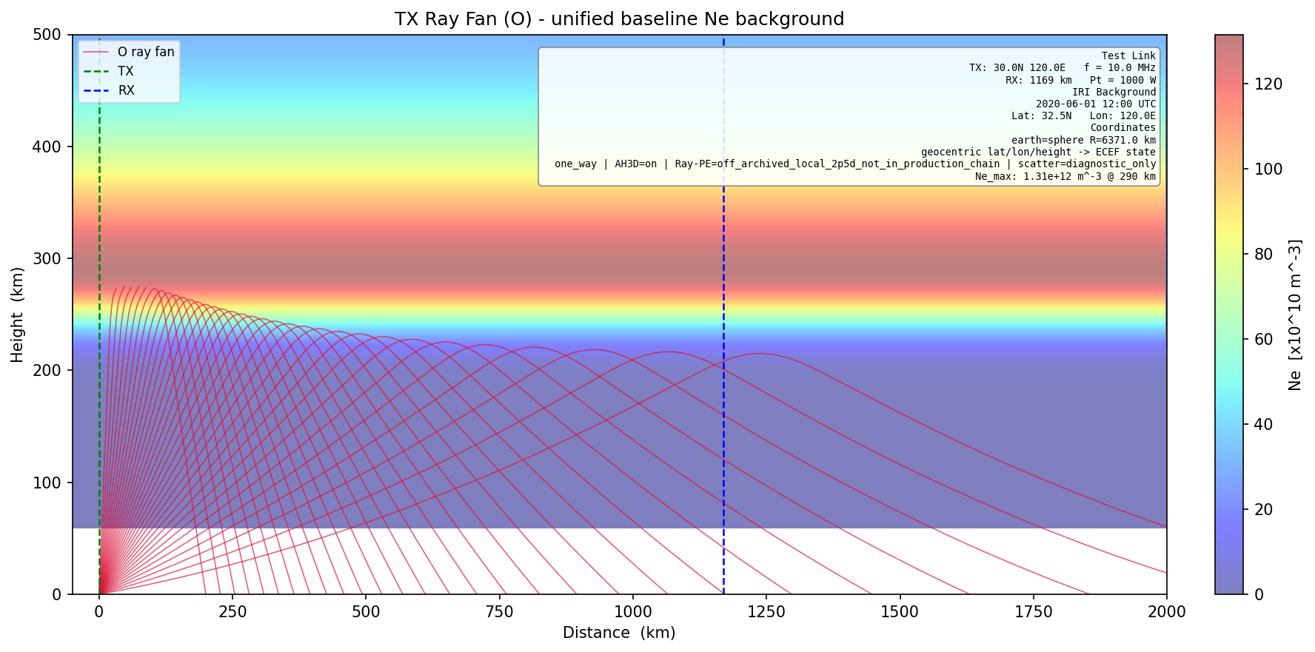
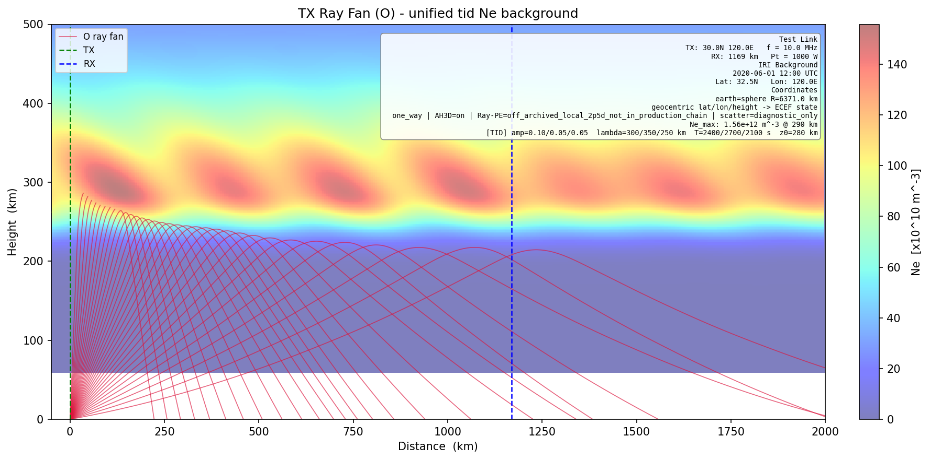
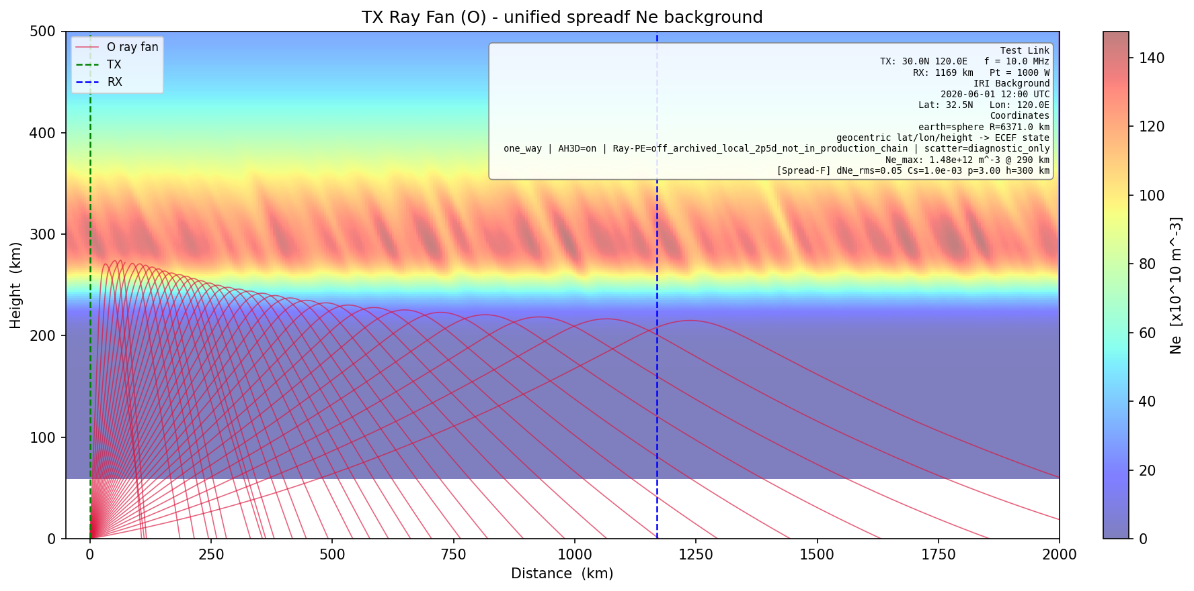
正式O波Ray Fan：Baseline、TID、Spread-F
统一配置：10 MHz｜单程｜O波｜33个固定仰角｜正式ECEF AH3D
Baseline
TID
Spread-F
ground 26 | grid-exit 2 | rejected 5
ground 22 | grid-exit 3 | rejected 8
ground 30 | grid-exit 2 | rejected 1
Ray Fan反映固定发射角采样响应，不等同于接收机约束传播模式集合。
5/12
Notes:
在相同坐标轴下比较平滑背景、长尺度TID和F区随机结构对O波轨迹及终止状态的影响。
[Sources]
- D:\code11\IRI01\IRI03\TID\code\word\hf_3d_hf_reflection_model_ppt_content_draft_2026-07-26.txt
- D:\code11\IRI01\IRI03\TID\code\output2\tx_fan_unified_baseline.png
- D:\code11\IRI01\IRI03\TID\code\output2\tx_fan_unified_tid.png
- D:\code11\IRI01\IRI03\TID\code\output2\tx_fan_unified_spreadf.png
- D:\code11\IRI01\IRI03\TID\code\output2\ray_fan_unified_baseline.json
- D:\code11\IRI01\IRI03\TID\code\output2\ray_fan_unified_tid.json
- D:\code11\IRI01\IRI03\TID\code\output2\ray_fan_unified_spreadf.json

Slide 7
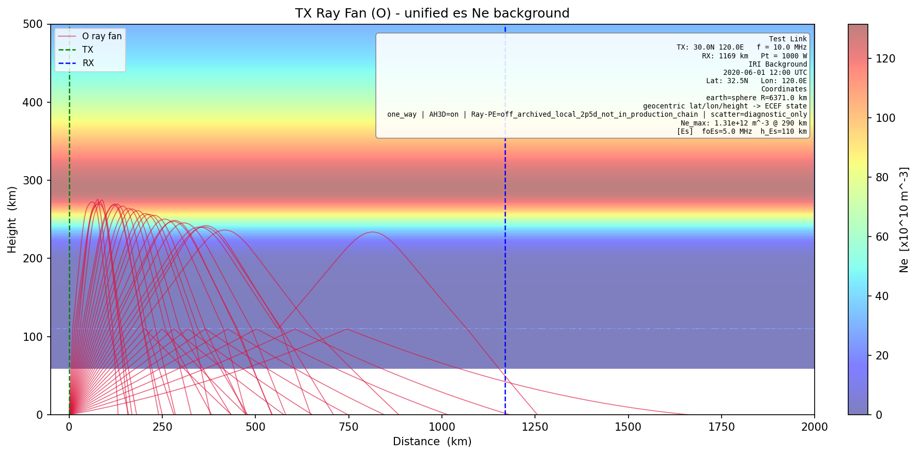
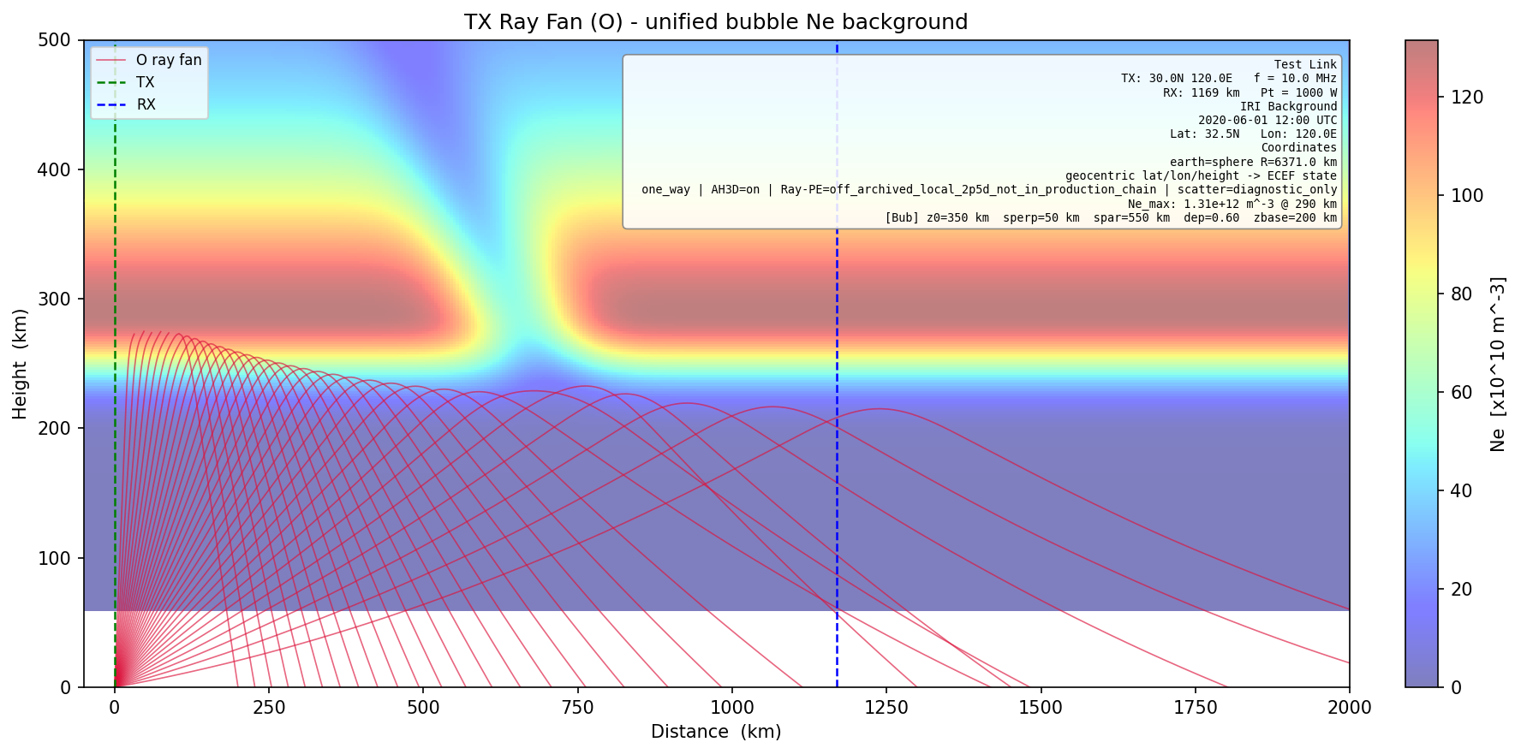
正式O波Ray Fan：Es、Bubble
Es
Bubble
ground 32 | rejected 1
ground 26 | grid-exit 2 | rejected 5
Es：正式图已移除局部放大窗，轨迹无遮挡；显示增强不改写传播Ne。
Bubble：F区底边门控的参数化耗空管，不代表动力学EPB羽流。
6/12
Notes:
区分E区窄层增强与F区场向耗空两种介质特征，并强调二者均为参数化研究入口。
[Sources]
- D:\code11\IRI01\IRI03\TID\code\word\hf_3d_hf_reflection_model_ppt_content_draft_2026-07-26.txt
- D:\code11\IRI01\IRI03\TID\code\output2\tx_fan_unified_es.png
- D:\code11\IRI01\IRI03\TID\code\output2\tx_fan_unified_bubble.png
- D:\code11\IRI01\IRI03\TID\code\output2\ray_fan_unified_es.json
- D:\code11\IRI01\IRI03\TID\code\output2\ray_fan_unified_bubble.json

Slide 8
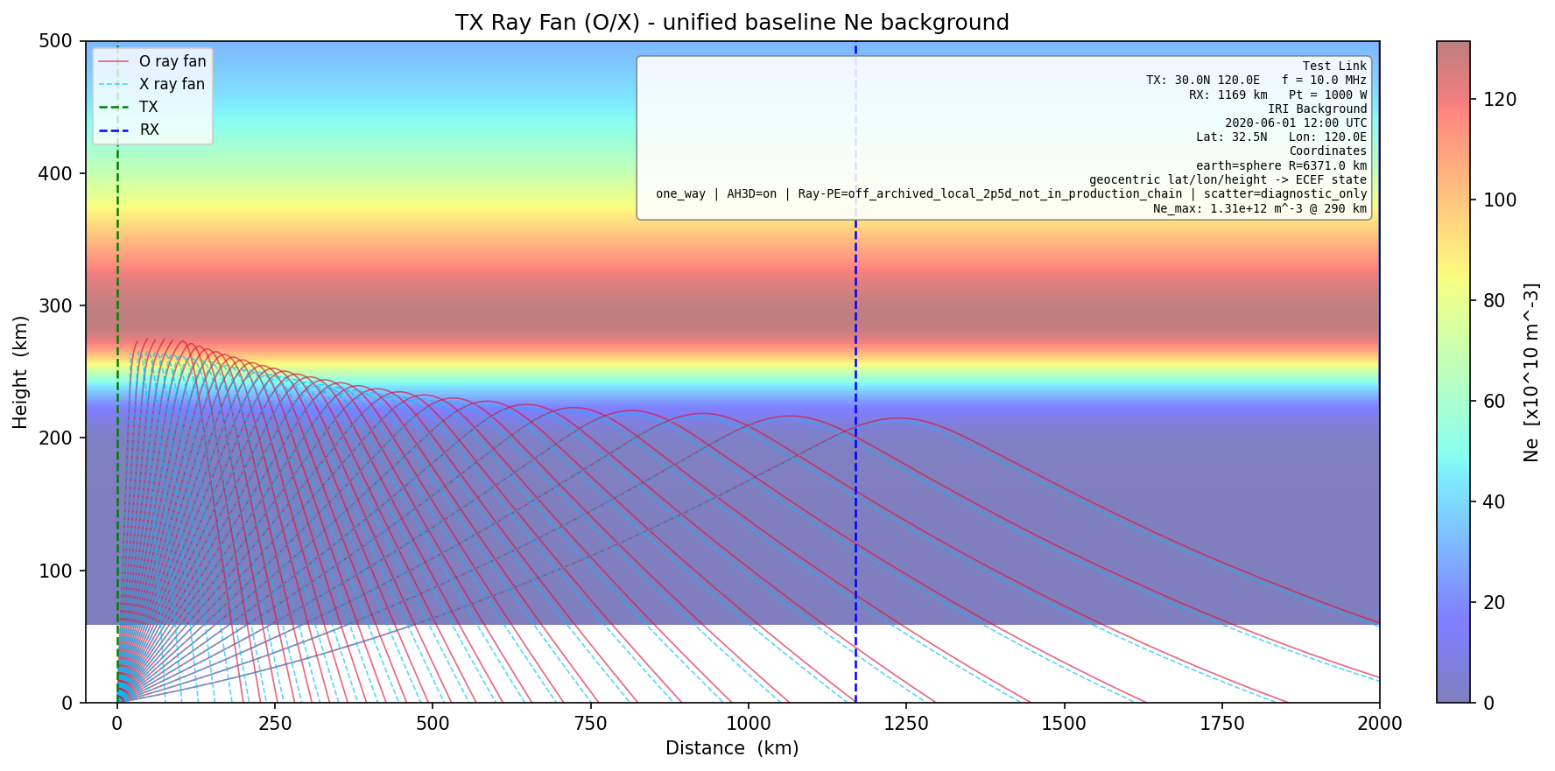
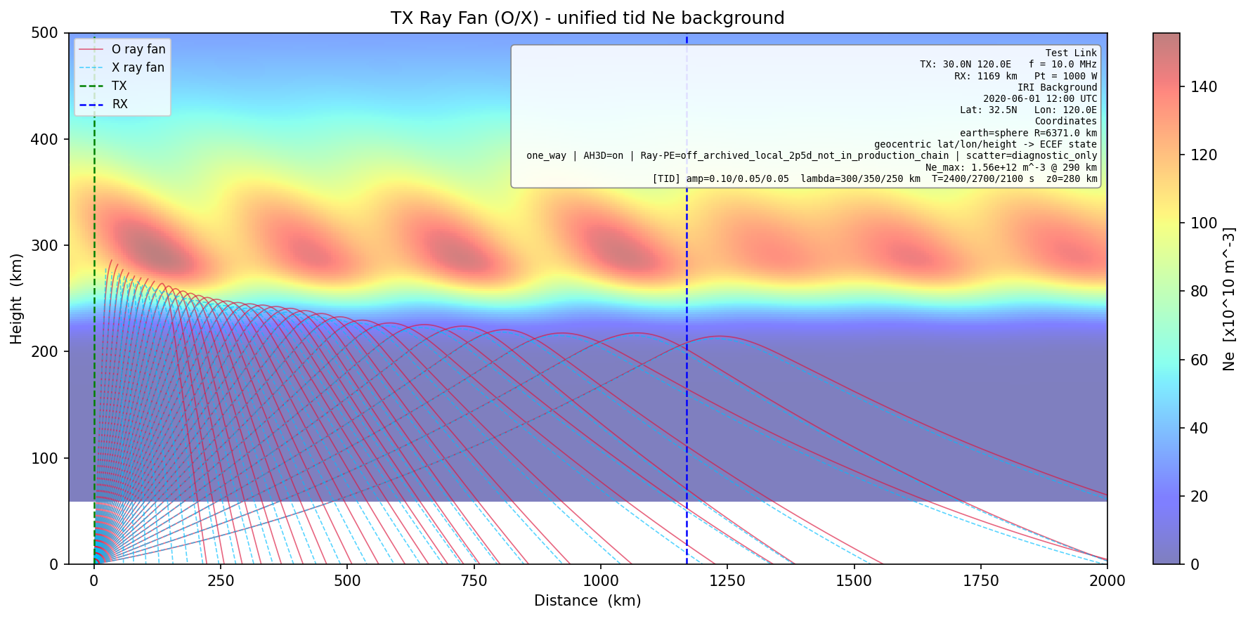
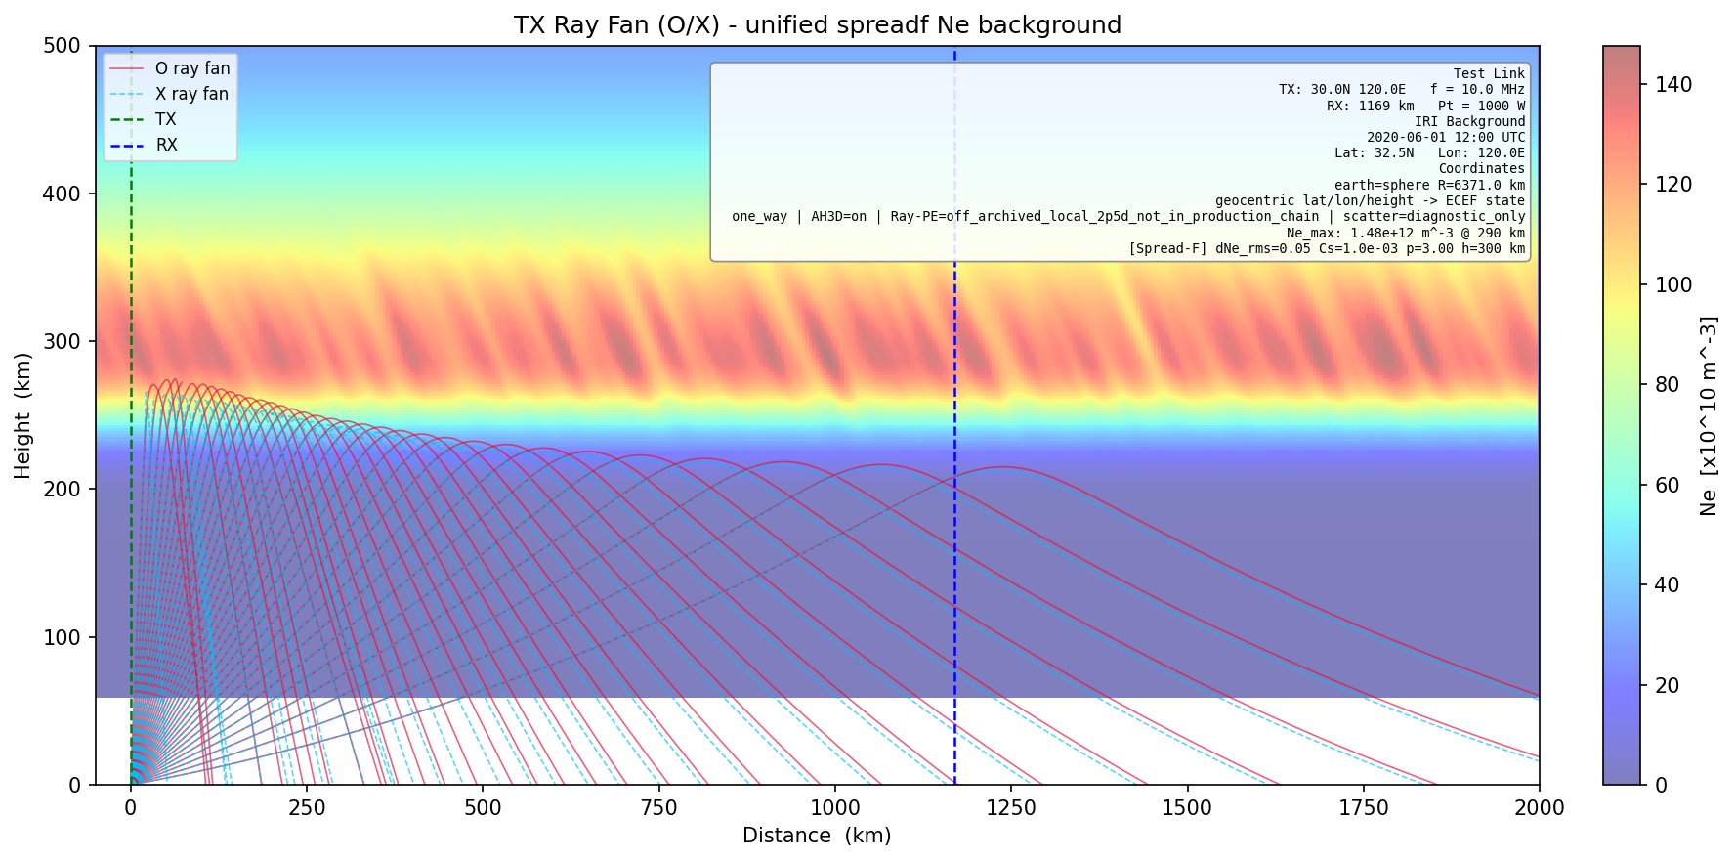
O/X Ray Fan：Baseline、TID、Spread-F
Baseline
TID
Spread-F
O ground 26 | X ground 30
O ground 22 | X ground 29
O/X ground 30 | grid-exit 2
O波：红色实线 X波：蓝色虚线 每分支33次发射
终止数量用于分支轨迹与状态比较，不直接等价于接收机可接收模式数。
7/12
Notes:
先比较同场景O/X分裂，再比较复杂介质对两分支返回状态的不同影响。
[Sources]
- D:\code11\IRI01\IRI03\TID\code\word\hf_3d_hf_reflection_model_ppt_content_draft_2026-07-26.txt
- D:\code11\IRI01\IRI03\TID\code\output2\tx_fan_ox_unified_baseline.png
- D:\code11\IRI01\IRI03\TID\code\output2\tx_fan_ox_unified_tid.png
- D:\code11\IRI01\IRI03\TID\code\output2\tx_fan_ox_unified_spreadf.png

Slide 9
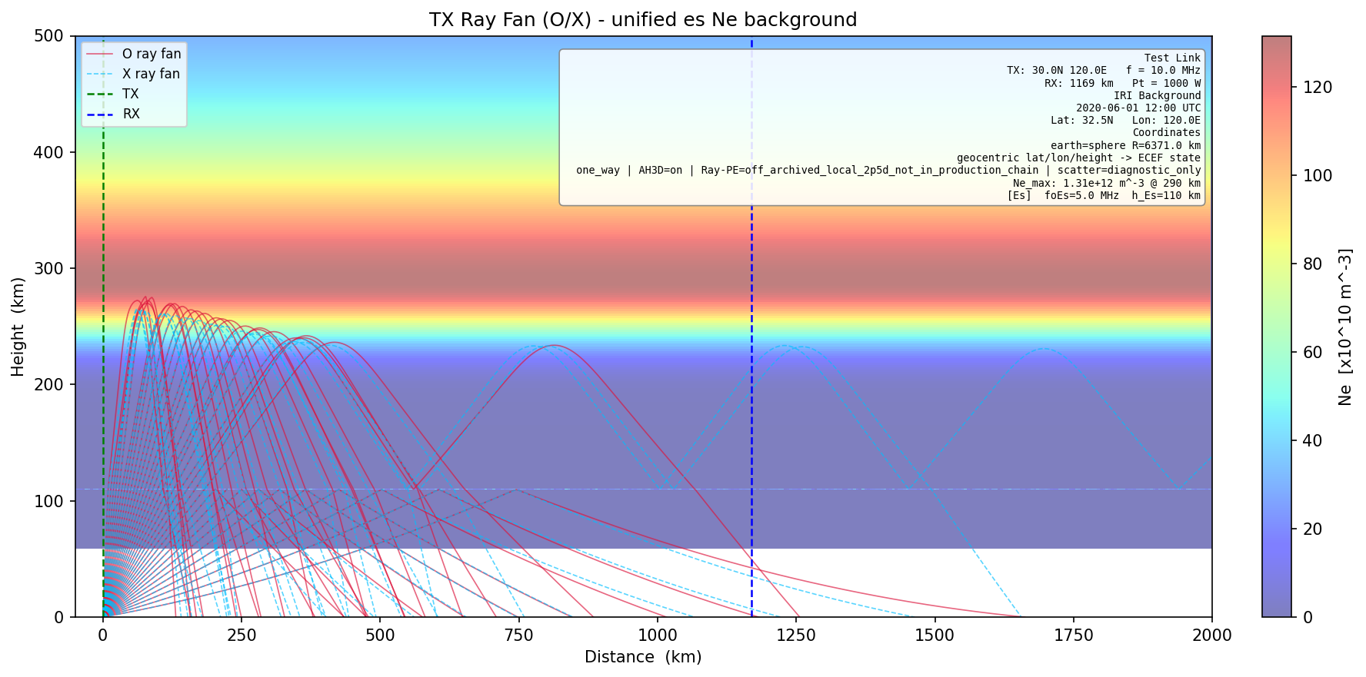
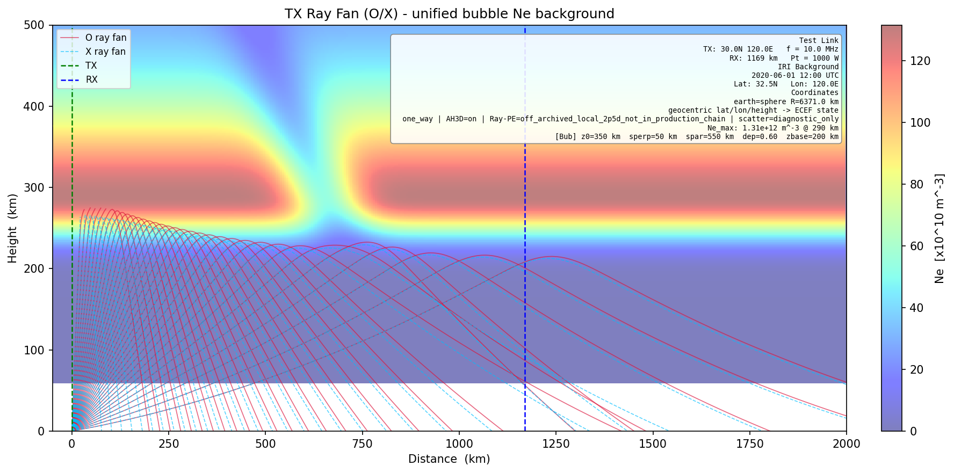
O/X Ray Fan：Es、Bubble
Es
Bubble
O ground 32 | X ground 31
O ground 26 | X ground 30
Es图保持无遮挡；Bubble保留完整O/X轨迹。两场景均为10 MHz、单程、33个固定仰角。
Ray Fan不能替代P2-6H复杂三维场全角域模式完整性审计。
8/12
Notes:
本页用于观察磁离子O/X分支轨迹，不据此判断接收机约束模式完整性。
[Sources]
- D:\code11\IRI01\IRI03\TID\code\word\hf_3d_hf_reflection_model_ppt_content_draft_2026-07-26.txt
- D:\code11\IRI01\IRI03\TID\code\output2\tx_fan_ox_unified_es.png
- D:\code11\IRI01\IRI03\TID\code\output2\tx_fan_ox_unified_bubble.png

Slide 10
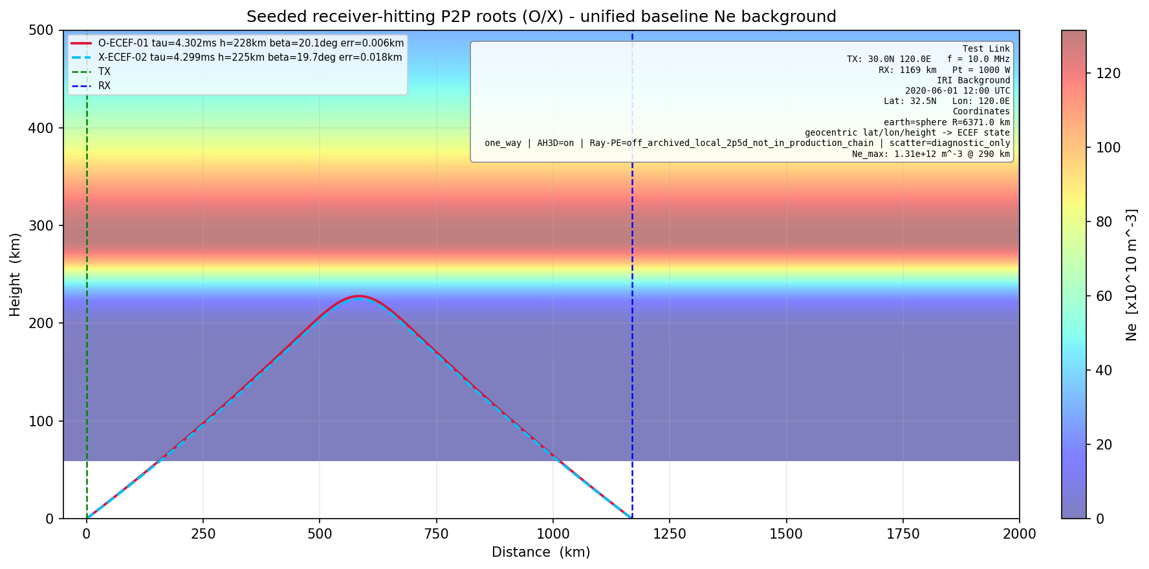
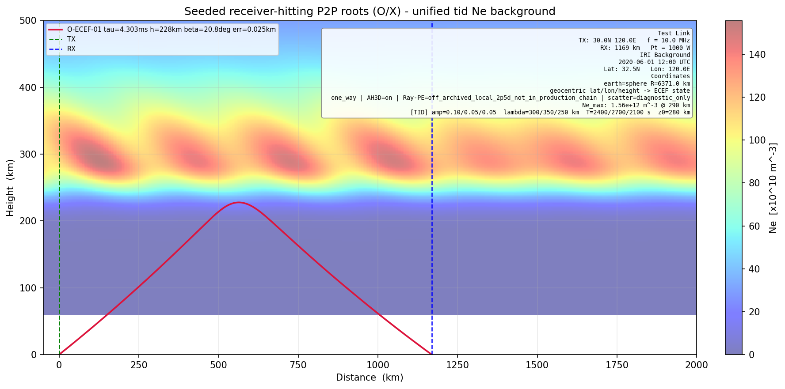
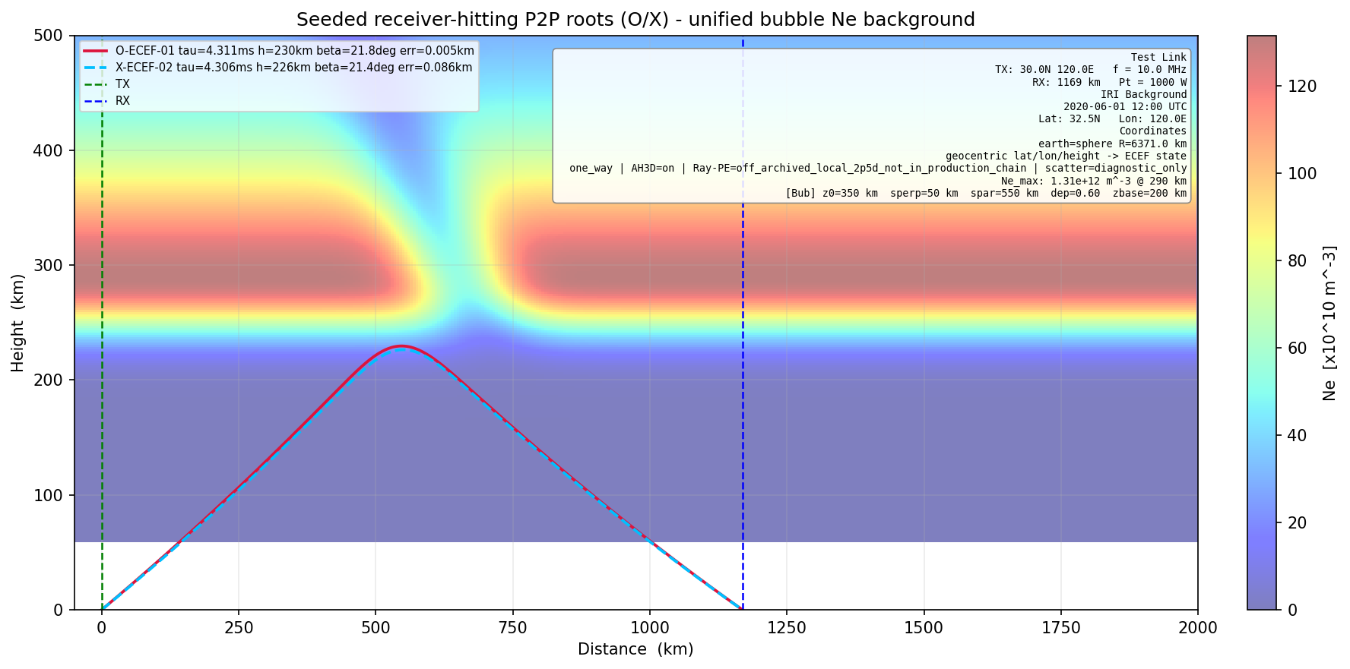
已收敛P2P：Baseline、TID、Bubble
Baseline
TID
Bubble
场景 | O根 | X根 | 最大落点误差/km | 结果语义
Baseline | 1 | 1 | 0.017712 | O/X局部命中解
TID | 1 | 0 | 0.024634 | 当前仅O波命中解
Bubble | 1 | 1 | 0.085660 | O/X局部命中解
所有正式根均经research复算、ground终止且落点误差<5 km；局部命中解不代表全角域全部模式。
9/12
Notes:
先报告根数量和落点误差，再强调已找到接收机命中解与证明全角域模式完整性是不同结论。
[Sources]
- D:\code11\IRI01\IRI03\TID\code\word\hf_3d_hf_reflection_model_ppt_content_draft_2026-07-26.txt
- D:\code11\IRI01\IRI03\TID\code\output2\p2p_modes_unified_baseline.png
- D:\code11\IRI01\IRI03\TID\code\output2\p2p_modes_unified_tid.png
- D:\code11\IRI01\IRI03\TID\code\output2\p2p_modes_unified_bubble.png
- D:\code11\IRI01\IRI03\TID\code\output2\p2p_unified_baseline.json
- D:\code11\IRI01\IRI03\TID\code\output2\p2p_unified_tid.json
- D:\code11\IRI01\IRI03\TID\code\output2\p2p_unified_bubble.json

Slide 11
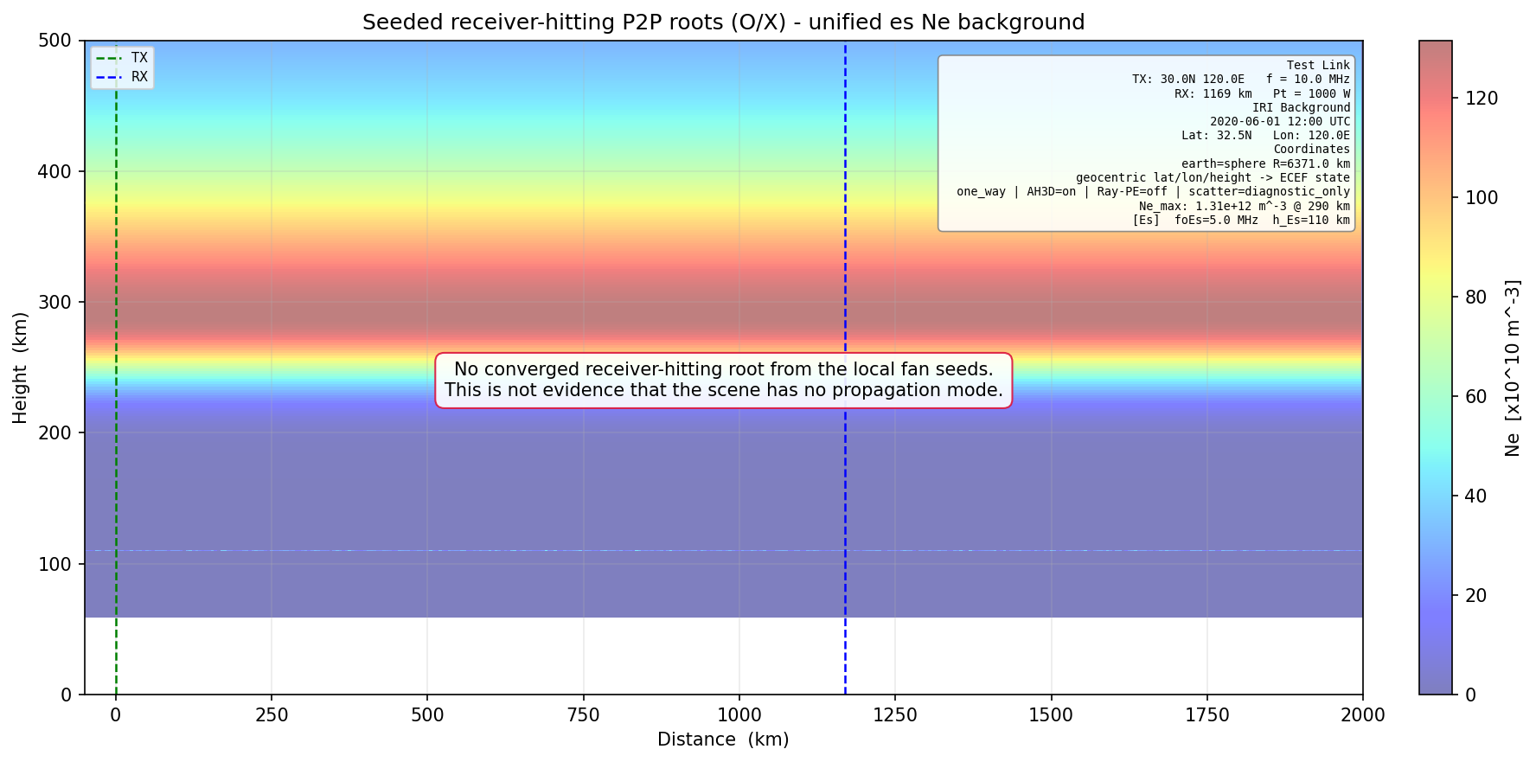
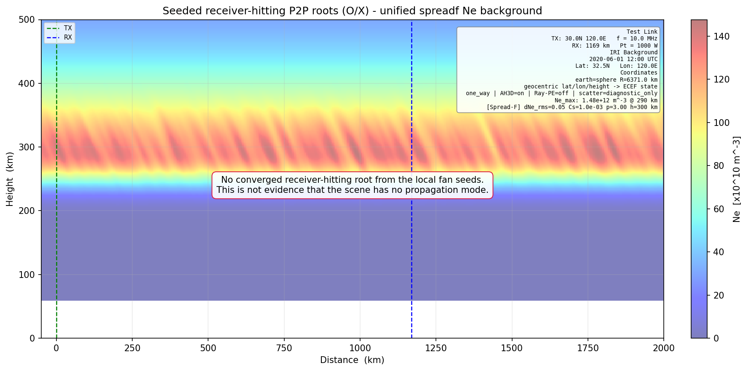
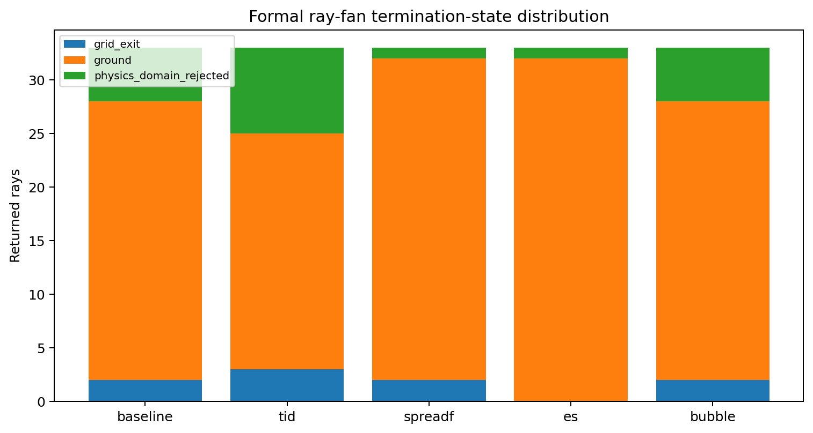
未收敛P2P：Es、Spread-F与效率平衡
受限局部种子未收敛，不等于无传播模式或无O/X分支。
两场景Ray Fan均存在大量ground返回轨迹；未收敛仅说明当前根搜索覆盖不足。
Es：O/X正式根均为0
Spread-F：O/X正式根均为0
项目 | 本轮配置 | 影响
Ray Fan | O/X各33角 | 保留分支与终止统计
P2P种子 | 每分支1个 | 降低搜索覆盖度
TRF评估 | 最多5次 | 可能未进入根吸引域
优化/复算 | smoke / research | 效率优化；正式结果复算
正式门槛 | ground且误差<5 km | 未放宽
固定角Ray Fan返回状态
效率折中仅降低搜索覆盖度，不简化Hamiltonian方程、不取消色散投影，也不放宽正式门槛；P2-6H仍延期。
10/12
Notes:
先用空根图说明局部搜索未收敛，再用Ray Fan状态证明仍有返回路径，最后说明质量与效率折中只发生在搜索覆盖度。
[Sources]
- D:\code11\IRI01\IRI03\TID\code\word\hf_3d_hf_reflection_model_ppt_content_draft_2026-07-26.txt
- D:\code11\IRI01\IRI03\TID\code\output2\p2p_modes_unified_es.png
- D:\code11\IRI01\IRI03\TID\code\output2\p2p_modes_unified_spreadf.png
- D:\code11\IRI01\IRI03\TID\code\output2\report_assets\reflection_route_2026-07-26\13_formal_ray_fan_statuses.png
- D:\code11\IRI01\IRI03\TID\code\output2\report_assets\reflection_route_2026-07-26\formal_complex_scene_ox_p2p_acceptance.json

Slide 12
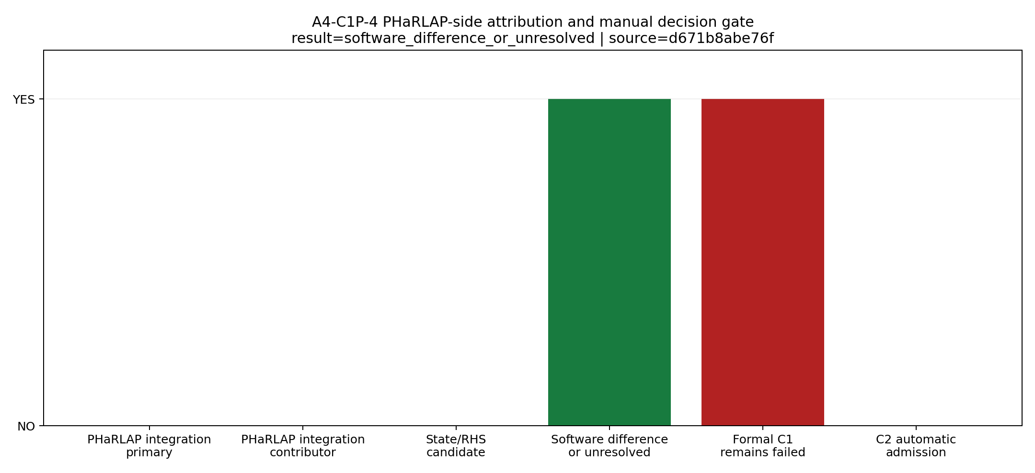
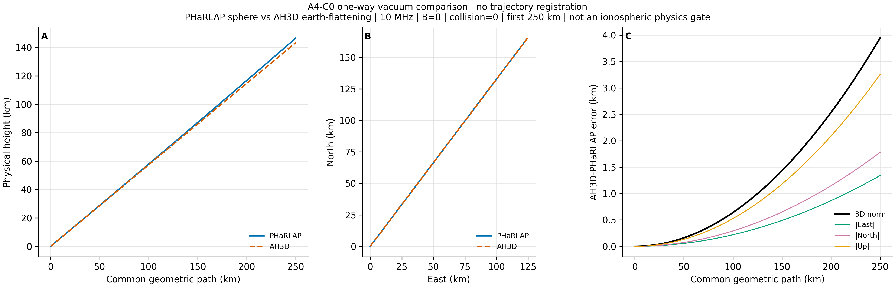
外部验证进度、能力边界与风险
A4总体未通过；A4-C2 O/X外部验证仍位于人工决策门之后。
坐标契约与真空对照已闭环
高射线剩余差异：software_difference_or_unresolved
风险项 | 当前状态 | 对结论的限制
高射线外部一致性 | 同角轨迹RMS>2 km | A4-C1失败状态保持
复杂场模式完整性 | P2-6H延期 | 局部根不能代表全部模式
波动求解能力 | AH3D几何光学；Ray-PE 2.5D | 不能宣称完整3D全波
复杂环境真实性 | 参数化Spread-F/Es/Bubble | 不能宣称动力学复现
功率真实性 | 未完成实测校准 | 不报告绝对接收功率可信度
11/12
Notes:
只报告验证事实与能力边界，不以内部一致性替代外部验证，也不因低射线通过而解除高射线失败状态。
[Sources]
- D:\code11\IRI01\IRI03\TID\code\word\hf_3d_hf_reflection_model_ppt_content_draft_2026-07-26.txt
- D:\code11\IRI01\IRI03\TID\code\output2\a4_pharlap\figures\trajectory_c0_comparison.png
- D:\code11\IRI01\IRI03\TID\code\output2\a4_pharlap\c1\c1p\c1p_4\c1p_4_attribution_matrix.png
- D:\code11\IRI01\IRI03\TID\code\word\a4_c1p_pharlap_numerical_attribution_implementation_plan.txt

Slide 13
下一步工作路线
先关闭高射线外部差异并恢复反射模型可信度，再增加模式覆盖、波动、散射和功率复杂度。
01 高射线差异决策
02 AH3D修复与回归
03 A4-C1复验
第三套可审计Hamiltonian求解器
或最小PHaRLAP兼容修复
真空、B=0、Chapman、截止、
O/X分裂、跨频连续性、P2P根
完整重跑PHaRLAP/AH3D
同角高低射线对比
准入：同角轨迹、落点、路径量与局部RHS可逐项比较
准入：冻结内部阈值全部通过
准入：RMS、最大误差及路径量满足门槛
06 B1-B5升级
05 P2-6H完整性
04 A4-C2/C3/C4
完整3D PE、相干耦合、
吸收与功率校准
扩大角域、增加种子、
恢复多级自适应细化
O/X外部验证与
有限复杂度诊断
准入：反射路径外部验证闭环
准入：接受计算时长并冻结哈希
准入：C1状态保持并已通过
阶段准入原则：前一阶段未闭环，不以增加模型复杂度替代基础路径可信度。
12/12
Notes:
结尾强调执行顺序与准入门：先关闭反射路径差异，再进入O/X、模式完整性和完整三维波动/散射升级。
[Sources]
- D:\code11\IRI01\IRI03\TID\code\word\hf_3d_hf_reflection_model_ppt_content_draft_2026-07-26.txt
- D:\code11\IRI01\IRI03\TID\code\word\ah3d_full3d_wave_upgrade_plan.txt
- D:\code11\IRI01\IRI03\TID\code\word\a3rnew_accuracy_first_implementation_plan.txt
- D:\code11\IRI01\IRI03\TID\code\word\a4_c1p_pharlap_numerical_attribution_implementation_plan.txt

